Slide 1







Slide 2


Акция #Скажи_мусору_НЕТ!
Акселератор

Slide 3
История Акции
Период проведения – 2018-2024 гг
Цель - поддержка реформы в сфере обращения с ТКО.
Задачи:
- донести до жителей важность раздельного сбора отходов,
- сформировать у жителей навыки раздельного сбора отходов,
предоставить возможность жителям сдать на переработку своё вторсырье.
Результаты:
- Осуществлено 153 выезда
- Собрано 175 тонн вторсырья (основные виды, сложный пластик, одежда)
- Участников: ежегодно более 1000 человек и более 60 организаций
География:
Города: Иркутск, Братск, Тулун, Саянск, Зима, Усолье-Сибирское, Усть-Илимск.
Населенные пункты в районах: Иркутский, Братский, Усть-Кутский, Аларский, Ангарский городской округ, Балаганский, Боханский, Жигаловский, Зиминский, Баяндаевский, Куйтунский, Нижнеилимский, Нижнеудинский, Ольхонский, Слюдянский, Тайшетский, Тулунский, Усольский, Шелеховский.
= Из 42 муниципальных образований Иркутской области – 26 охвачены (в разной степени).

Slide 4
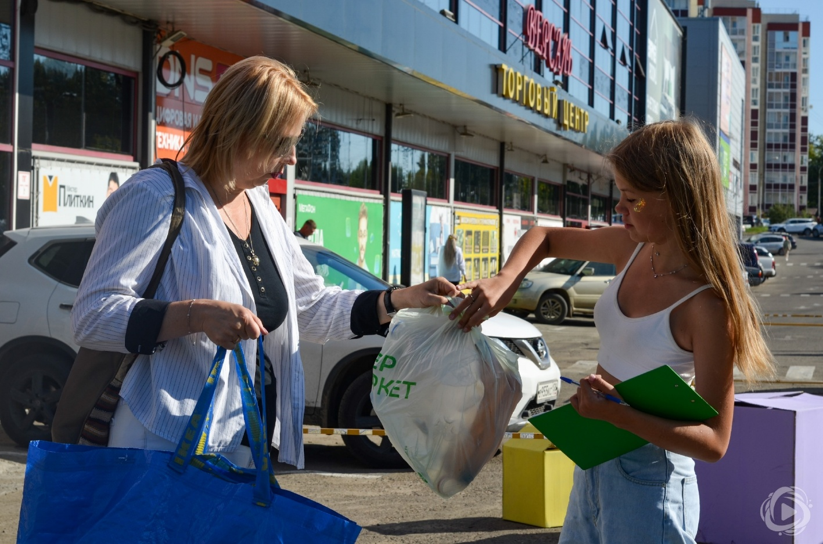
Акселератор
Цель - поддержка реформы в сфере обращения с ТКО.
Задачи:
Представить дорожную карту по организации и проведению Акции на основе 7-летнего опыта Благотворительного Фонда «Подари Планете Жизнь».
Оказать помощь в составлении плана проведения Акции для каждого заинтересованного населенного пункта.
Оказать материальную/кураторскую помощь лучшим участникам по итогам акселератора.

Slide 5
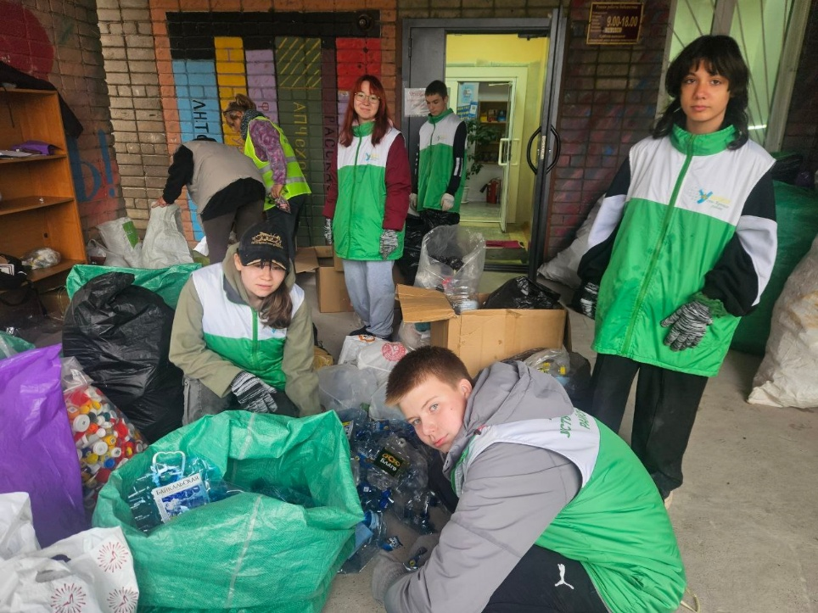
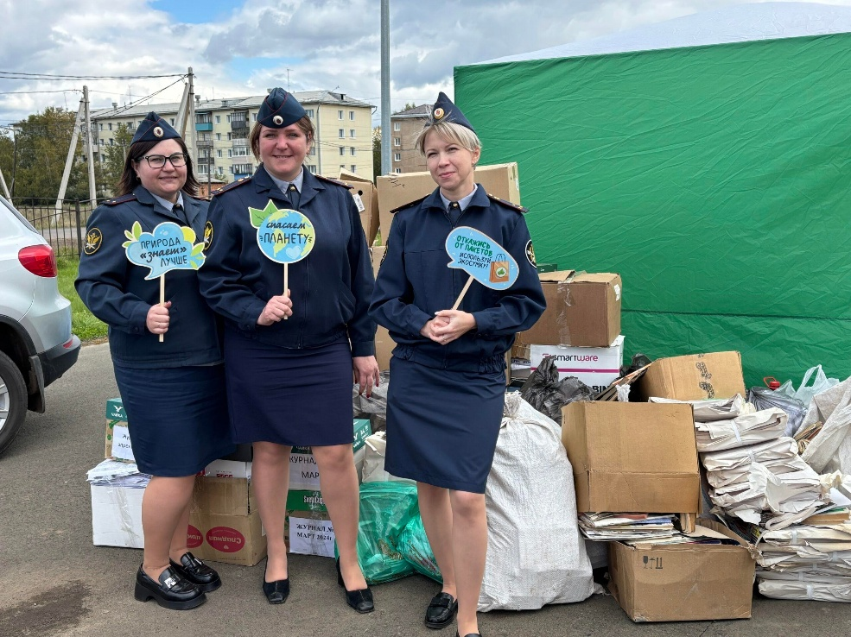
Итоги Акселератора 2025 года
Проведено 5 акций:
г. Братск,
г. Вихоревка,
г. Усть-Кут,
п. Ручей,
г. Иркутск
Собрано 23,1 тонны вторсырья (10,4 по Иркутску, 12,7 по Иркутской области)
Размер финансовой помощи для каждого населенного пункта составил до 50 000 рублей.

Slide 6
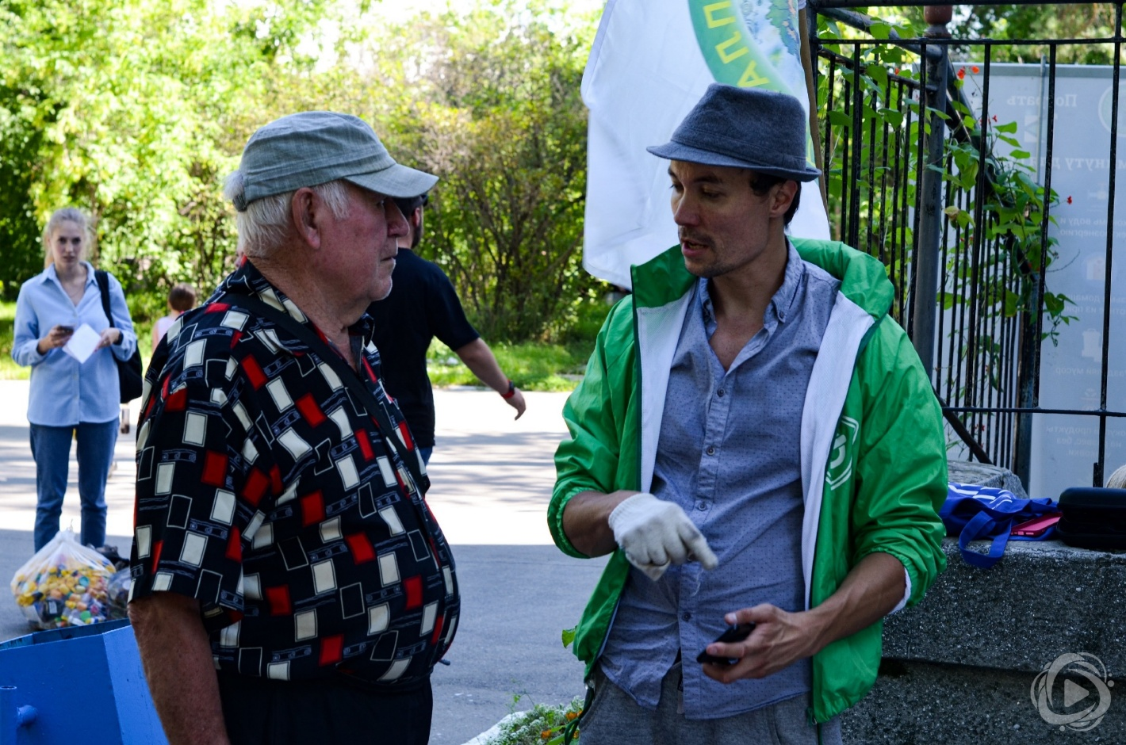
План работы
10 мая – 15 июня 2026 года – подготовка участниками плана проведения акции в своем населенном пункте,
15-30 июня 2026 года – оценка представленных планов, определение тех участников, которые получат помощь,
1 июля - 30 ноября 2026 года – проведение акций в населенных пунктах,
1-15 декабря 2026 года – подведение итогов.

Slide 7
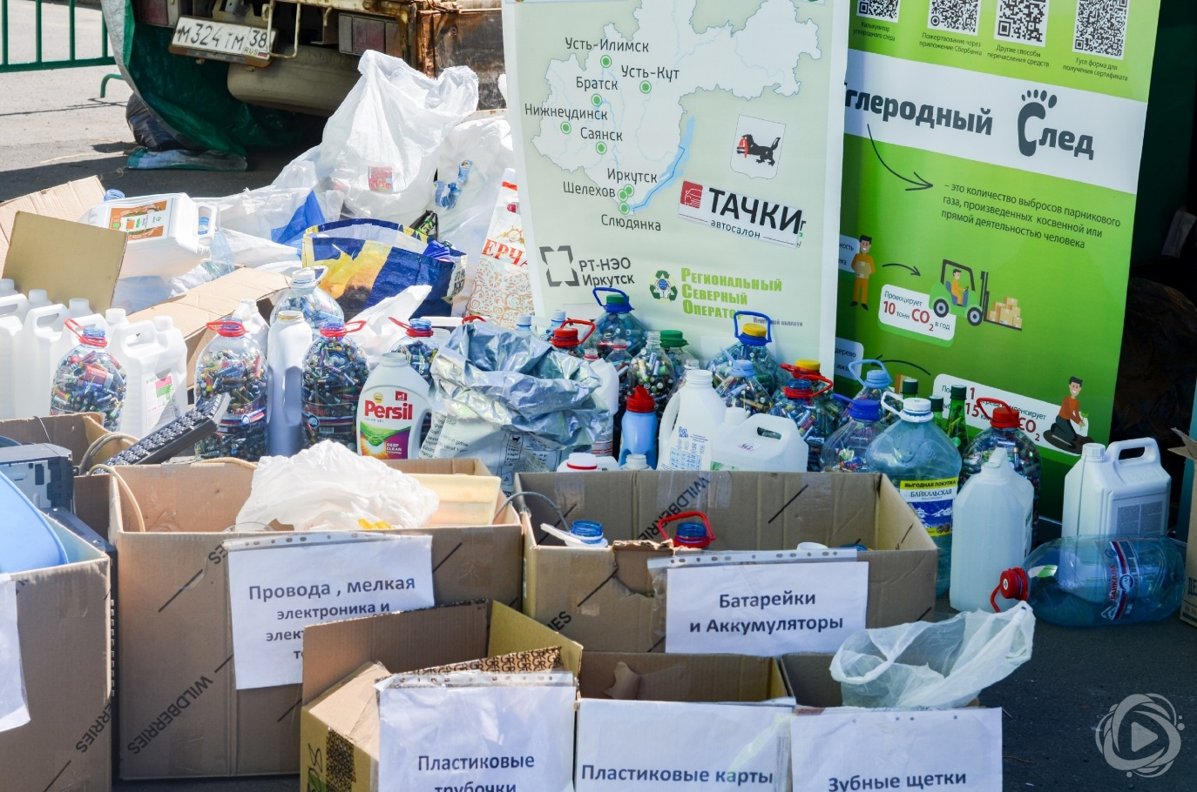
Дорожная карта
Основные пункты организации Акции:
Площадка проведения
Определение фракций для сбора
Формирование афиши
Информирование жителей
Инвентарь
Поощрение участников
Добровольцы
Экопросвещение

Slide 8
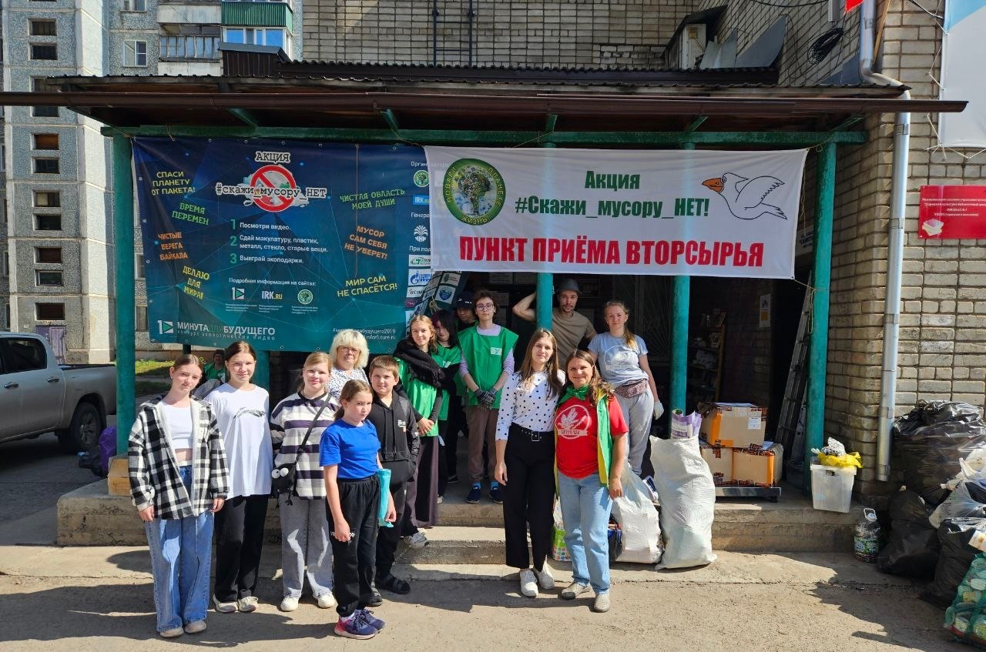
Площадка проведения
Известная для жителей вашего населенного пункта
Уличная площадка с удобным подъездом
Желательно с навесом на случай дождя
Наличие туалета, возможности организация перекуса для добровольцев
Наличие помещения с оборудованием для проведения экоуроков

Slide 9
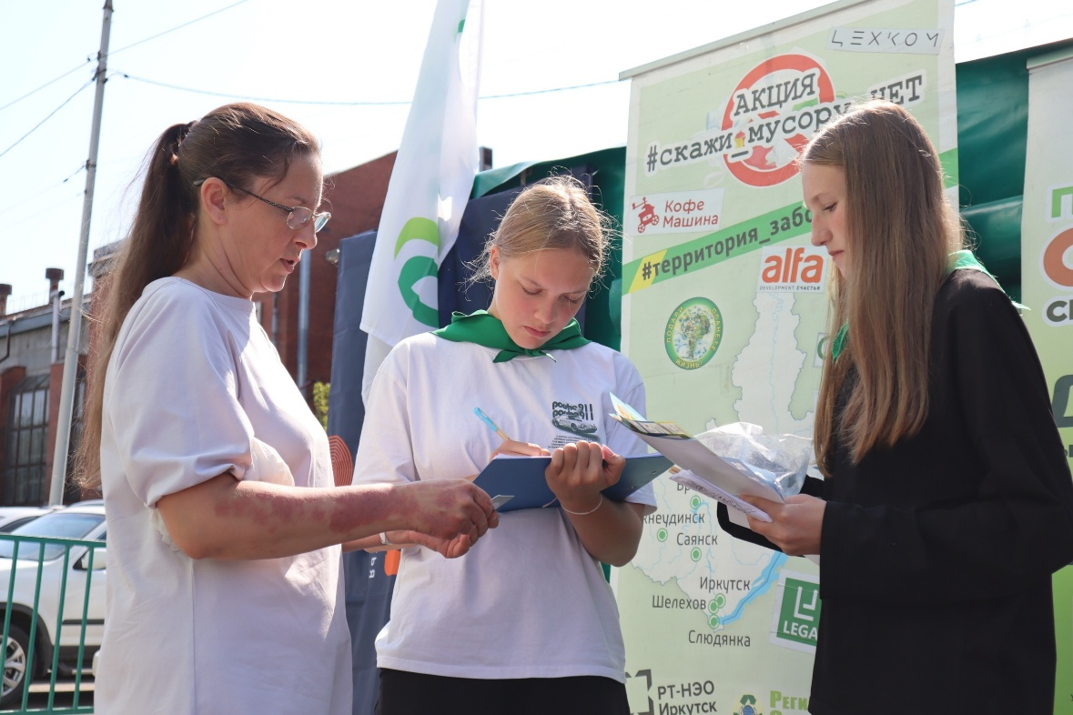
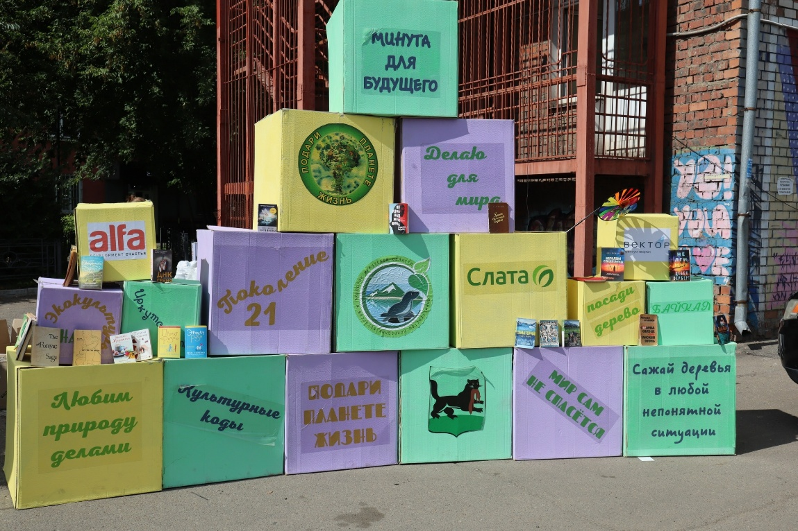
Площадка проведения. Оформление
!!!! Экологичный подход
Баннеры без указания года (многоразовые)
Флаги, растяжки
Ролл-апы (многоразовые)
Музыка
Призывы/приглашения в микрофон
Фотозона

Slide 10
Определение фракций для сбора
Основные виды
Опасные отходы
Сложный пластик
Дополнительно
Макулатура
Металл
Стекло
Пластик
Батарейки
Пластиковые карты
Диски
Одноразовые бритвенные станки
Киндер-яйца
Блистеры
Пластиковые трубочки
Ручки, фломастеры
И т.д.
Одежда
Помощь для приютов для животных

Slide 11
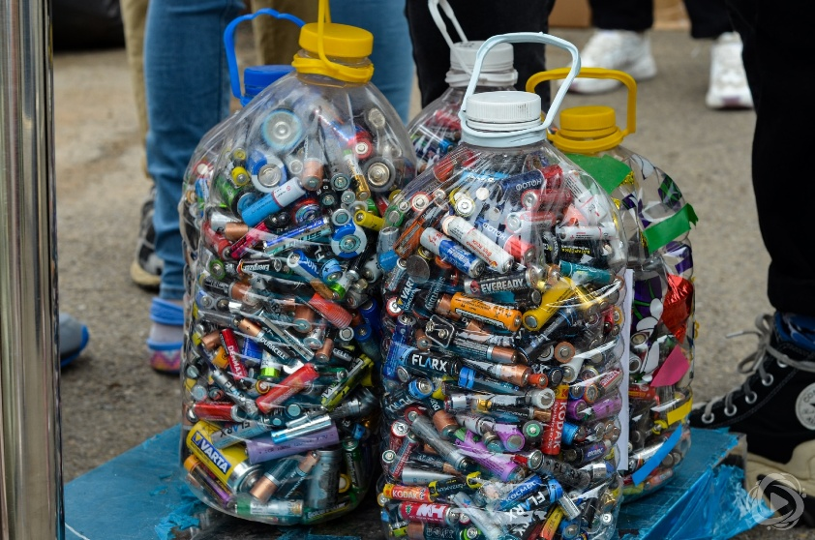
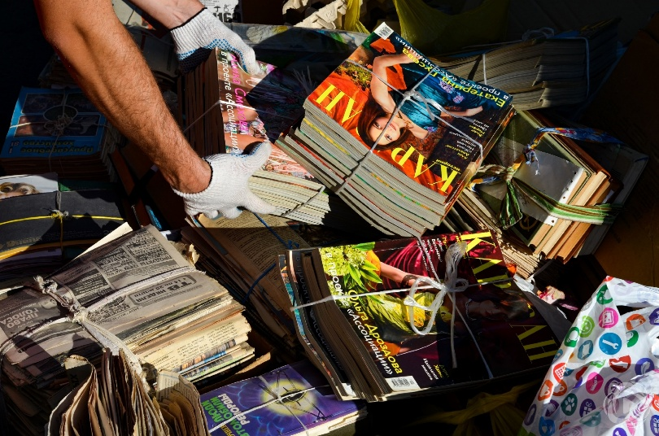
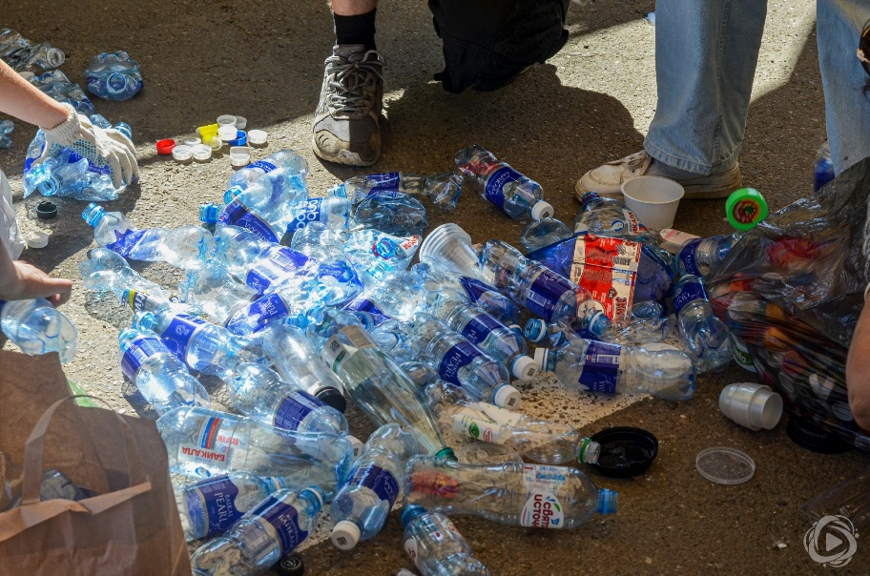
Определение фракций для сбора
Шаг 1. Составляем предварительный перечень
Шаг 2. Ищем подрядчиков, согласовываем с каждым перечень
Шаг 3. Продумываем логистику доставки до пунктов приёма
Шаг 4. Формируем итоговый перечень: исключаем то, что не принимают или невозможно доставить до пункта приема/переработки

Slide 12
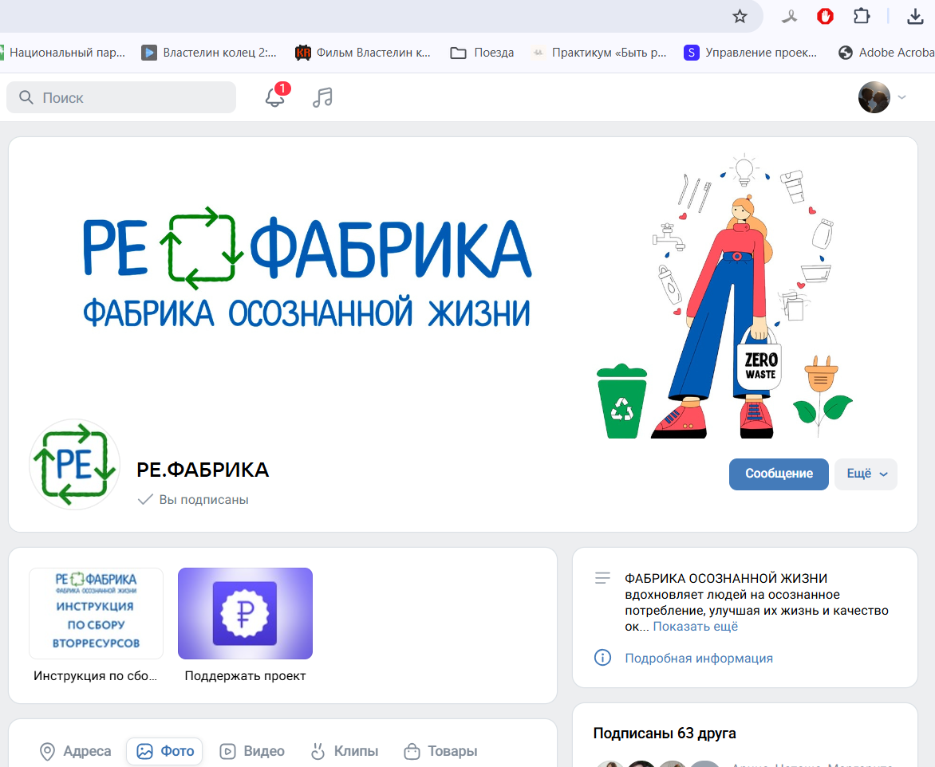
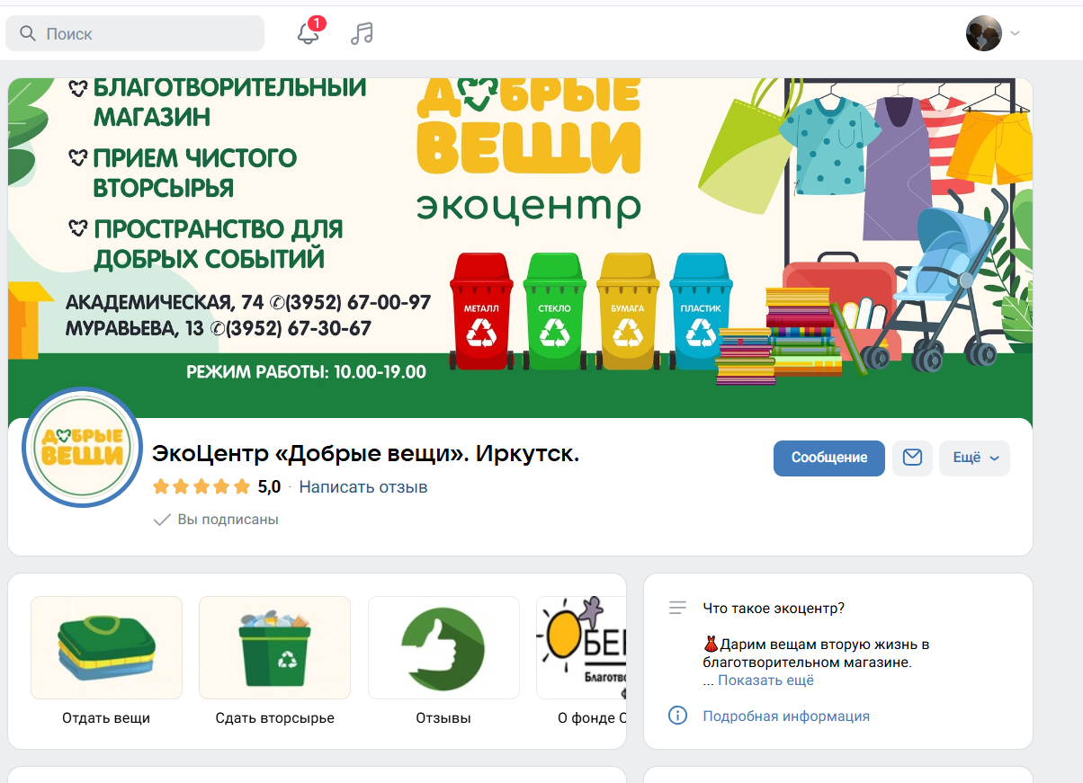
Определение фракций для сбора.
Пункты приёма.
Экоцентры г. Иркутск:
«Добрые вещи» (89149480115)
«РЕ.ФАБРИКА» (re.fabrika@yandex.ru)
*Основные виды, батарейки, сложный пластик (полный список в их ресурсах, обязательно уточнять и согласовывать)
Региональные операторы по обращению с отходами:
ООО «РТ-НЭО Иркутск» – Зона Юг
ООО «Северный региональный оператор» – Зона Север
*Основные виды
Частные пункты приема:
ИП Юдаков – г. Усть-Кут
*Основные виды

Slide 13
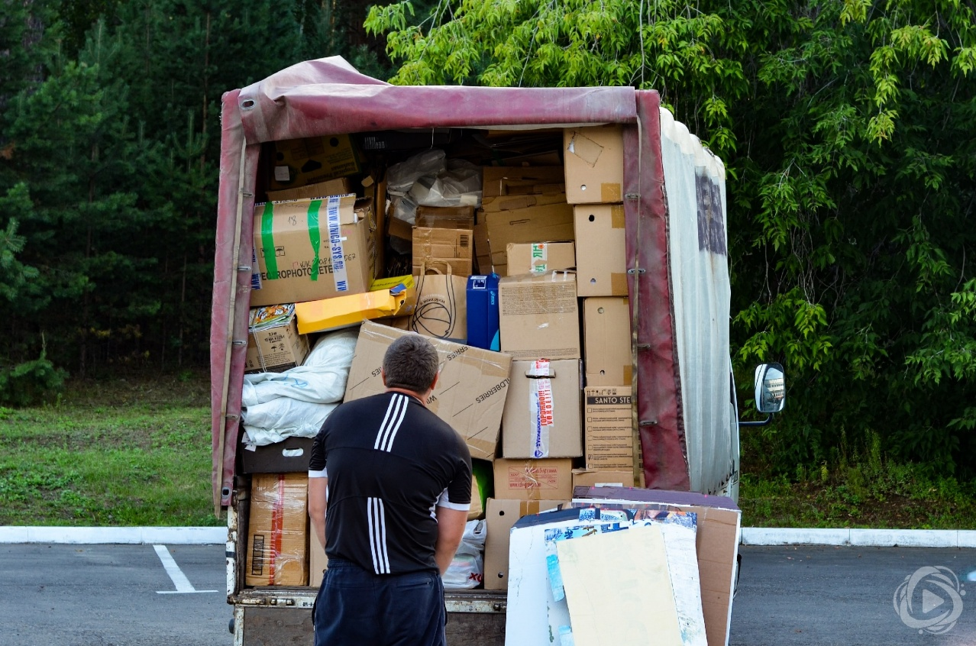
Определение фракций для сбора.
Способы вывоза.
Региональные операторы по обращению с отходами
ОАО «РЖД»
Попутный транспорт
Оплата транспортных услуг

Slide 14

Формирование афиши
Фракции для сбора с деталями (маркировка)
Правила сдачи
Адрес
Телефон для справок
Логотипы

Slide 15
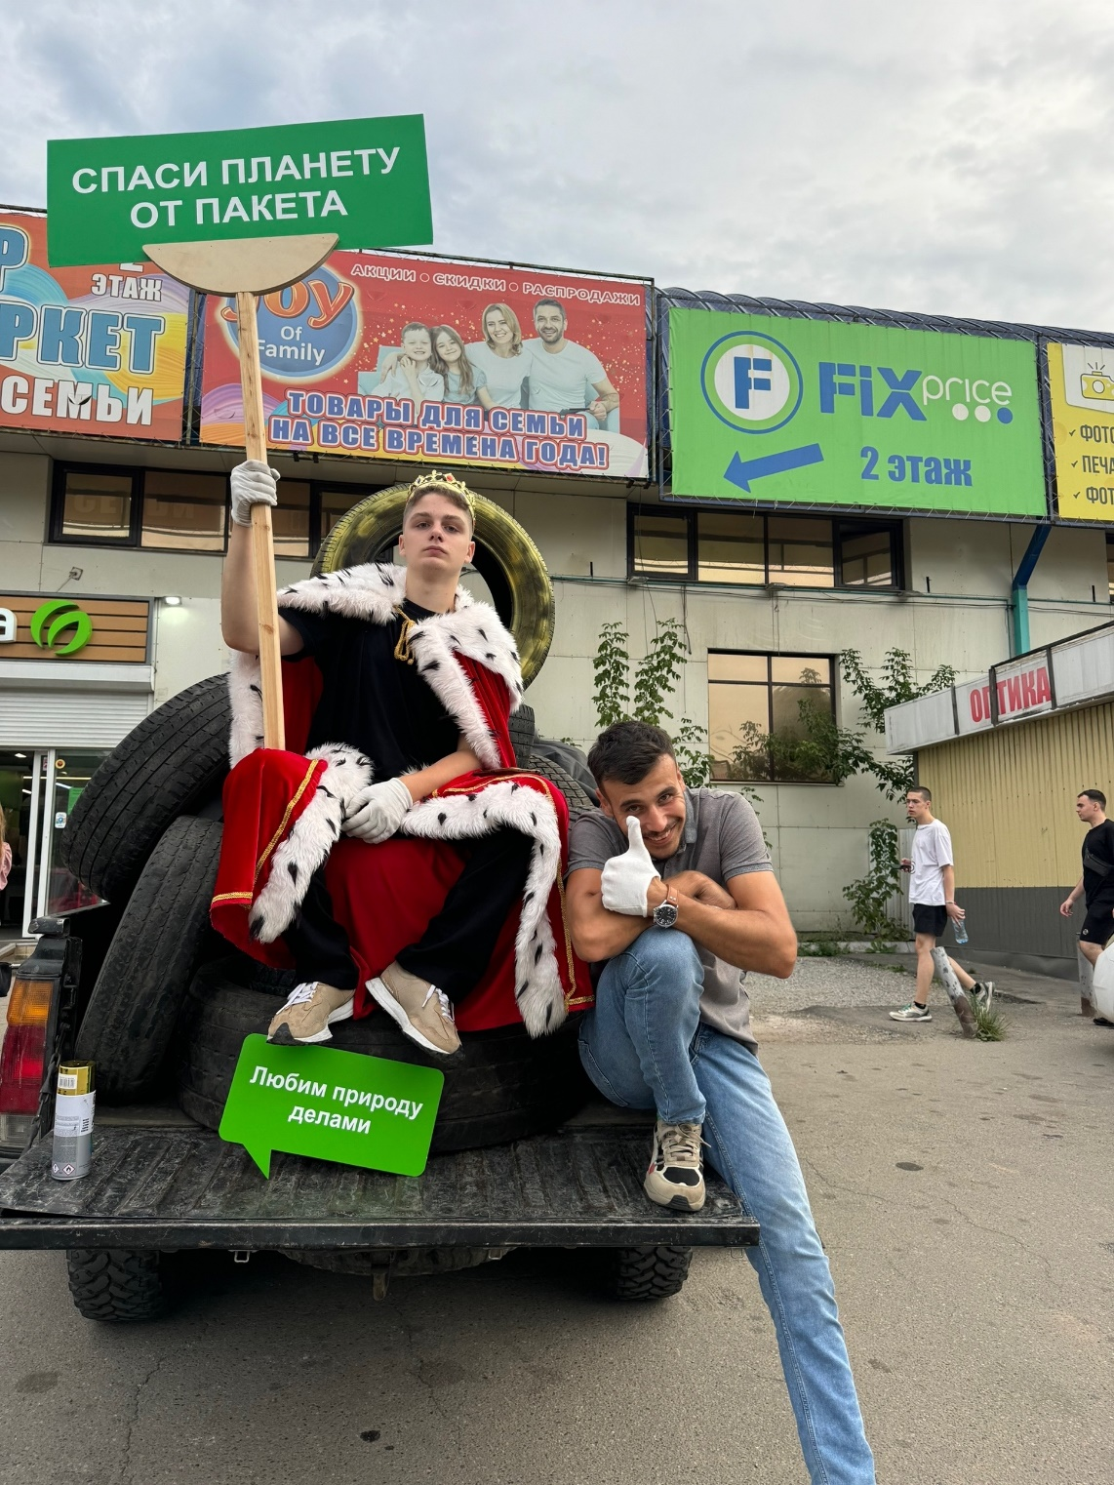
Информирование
жителей
!!!! Использовать ВСЕ каналы донесения информации
Социальные сети (собственные ресурсы, дружеские ресурсы, городские паблики)
Телевидение
Газеты
Чаты
Расклейка афиш
Сайты
Анонсы на других мероприятиях
Официальные письма организациям
….
….

Slide 16
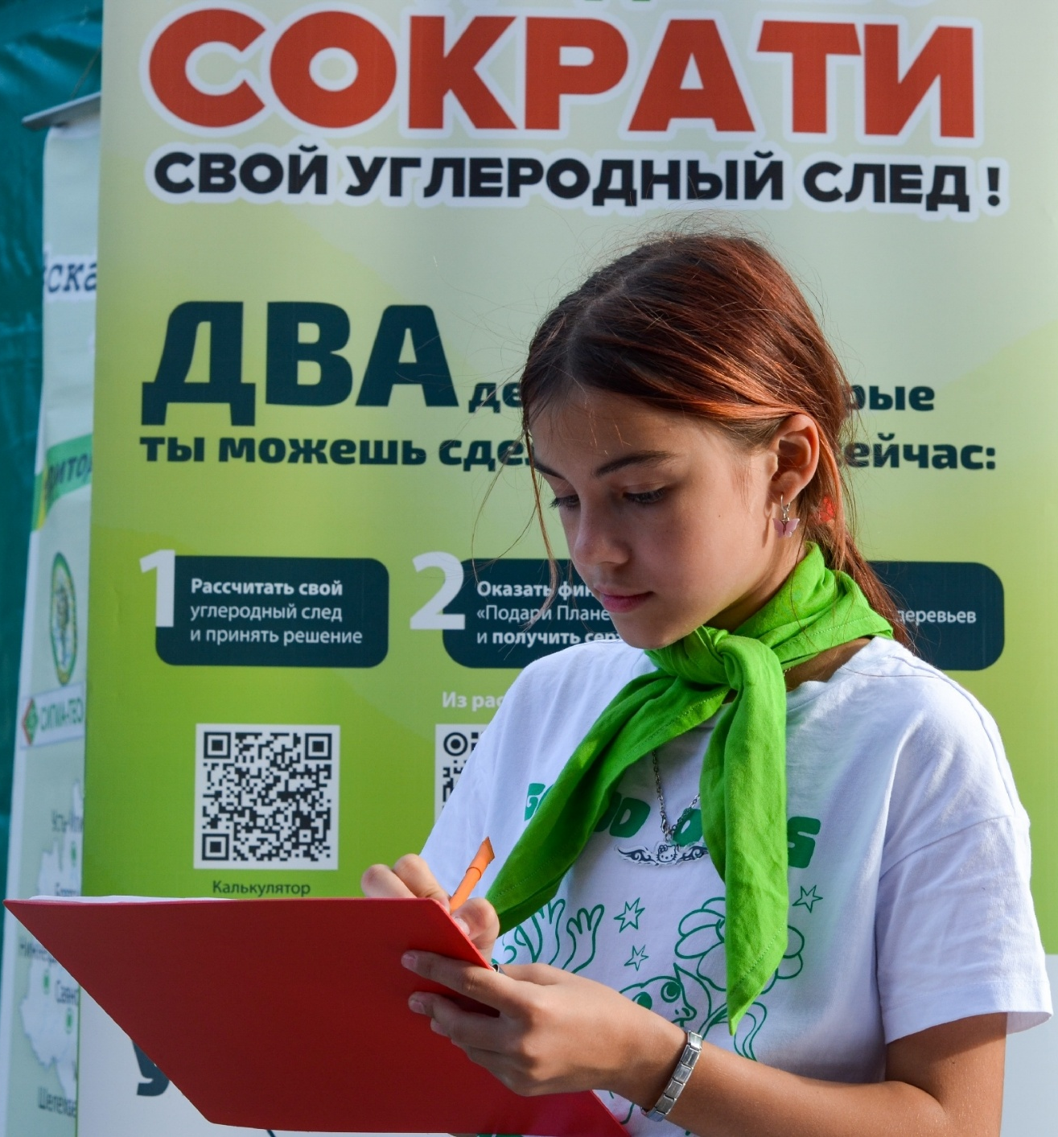
График информирования
За 1 месяц — готовая афиша, первый пост в соцсетях (дата, место, основные фракции), релиз в СМИ, реклама на радио на весь месяц
За 3 недели — рассылка по чатам, пабликам, по ТСЖ и старшим по домам, посты в соцсетях
За 2 недели — рассылка в СМИ, расклейка афиш
За 1 неделю — рассылка в СМИ, посты с частыми вопросами и ответами
За 3 дня — напоминание (чистота вторсырья, адрес)
За 1 день — финальный сигнал во всех каналах
СОЦСЕТИ: минимум 12 постов+афиша (3 поста в неделю × 4 недели)

Slide 17
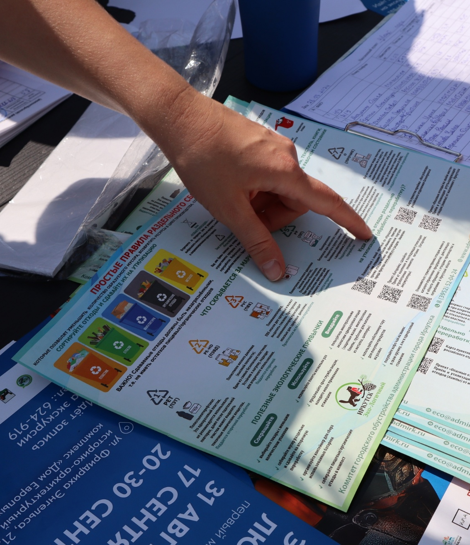
Примерное содержание
12 постов:
1. Анонс: дата, место, зачем это нужно
2. Какие фракции принимаем (основные виды)
3. Сложный пластик и опасные отходы
4. Правила: чистота, сухость, никаких пакетов с мусором
5. Куда поедет вторсырьё (пункты приёма, переработка)
6. Частые вопросы и ответы «Мыть или не мыть?»
7. Расшифровка маркировки «Что значат эти треугольники на упаковке?»
8. Интерактив-опрос «Что принесёте?»
9. «Кто нас поддерживает, и почему этому можно верить»
10. Поощрения для участников (сувениры, благодарности)
11. Фото/видео с прошлых акций (эмоции, результат)
12. Финальный пост-анонс накануне: время, адрес, последние напоминания
СБОР ВОПРОСОВ ОТ ЖИТЕЛЕЙ — ПОСТОЯННО
(в комментариях, личных сообщениях, по телефону)

Slide 18
Чек-лист
✅ Соцсети — минимум 12 постов за месяц + ответы на вопросы
✅ Рассылка в СМИ (ТВ, новостные сайты, газеты — минимум 2 раза)
✅ Реклама на радио (запуск на 1 месяц)
✅ Сайты и паблики афиш
✅ Местные паблики в соцсетях
✅ Письма организациям (школы, сады, медучреждения, ТСЖ, ЖКХ и др)
✅ Промоакция (см.фото)
✅ Анонсы на других мероприятиях
✅ Чаты
✅ Личные сообщения активным участникам прошлых лет
✅ Расклейка афиш (подъезды, доски, ТЦ, школы, остановки), если другие каналы невозможны
✅ Напоминание в день акции
✅ Публикация и пост-релиз в СМИ об итогах акции

Slide 19
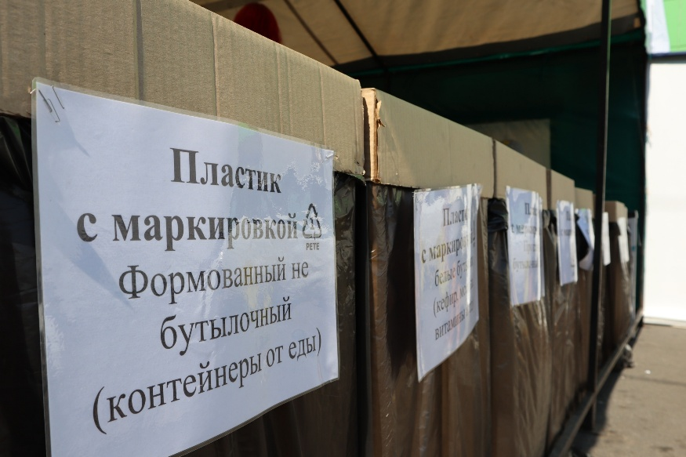
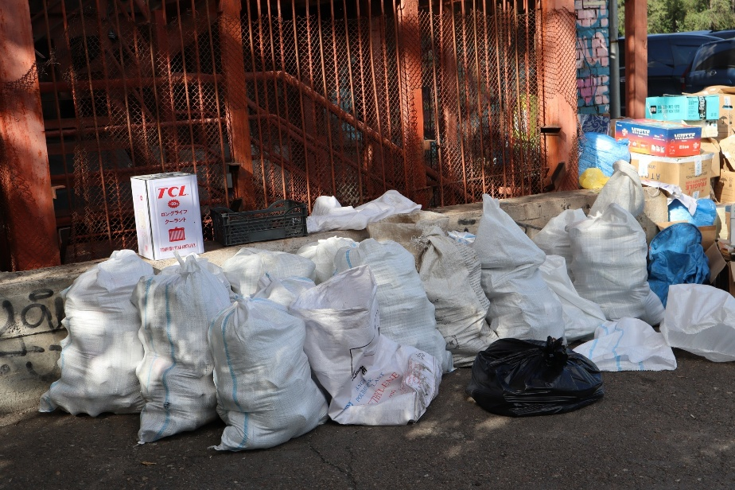
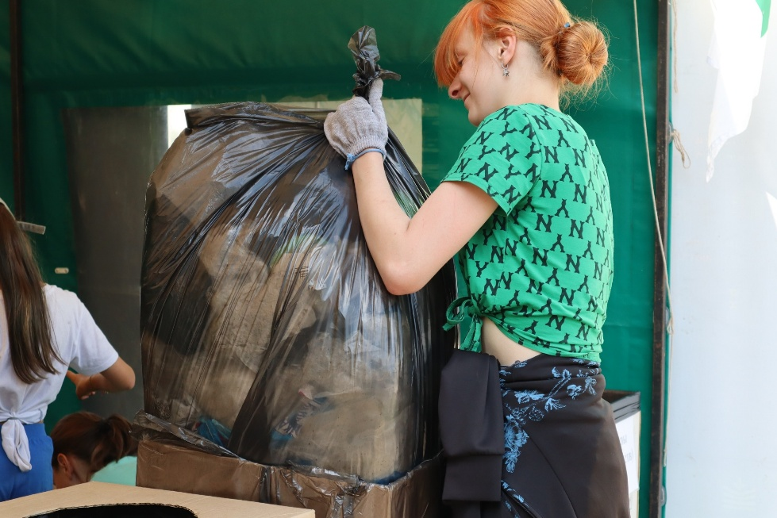
Инвентарь
Весы для взвешивания вторсырья
Рабочие перчатки
Мусорные пакеты (большой объем)
Плотные мешки для макулатуры
Веревка для перевязывания коробок, книг
Контейнеры/коробки для сбора
Столы, стулья для добровольцев
Тент для закрытия от дождя

Slide 20
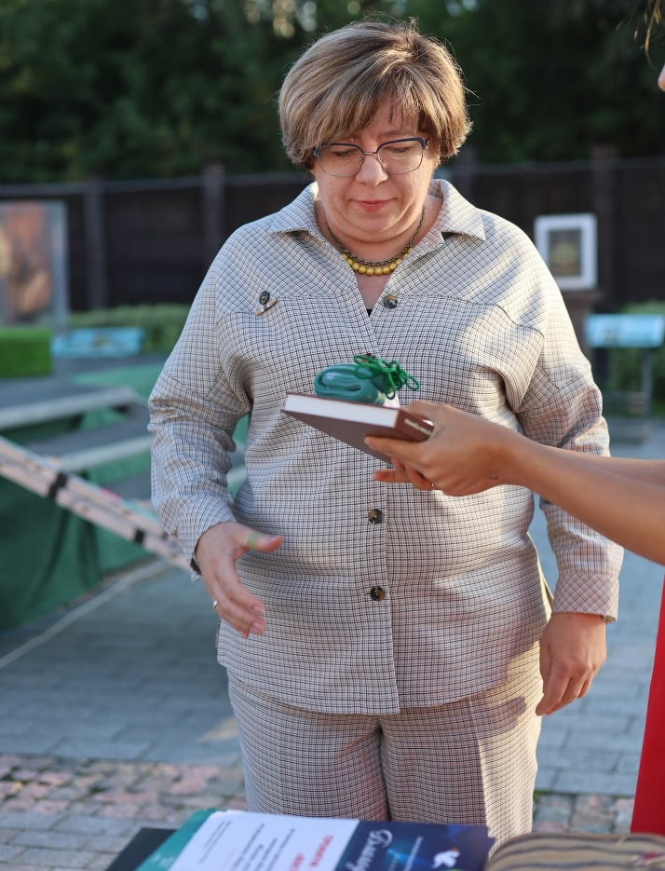
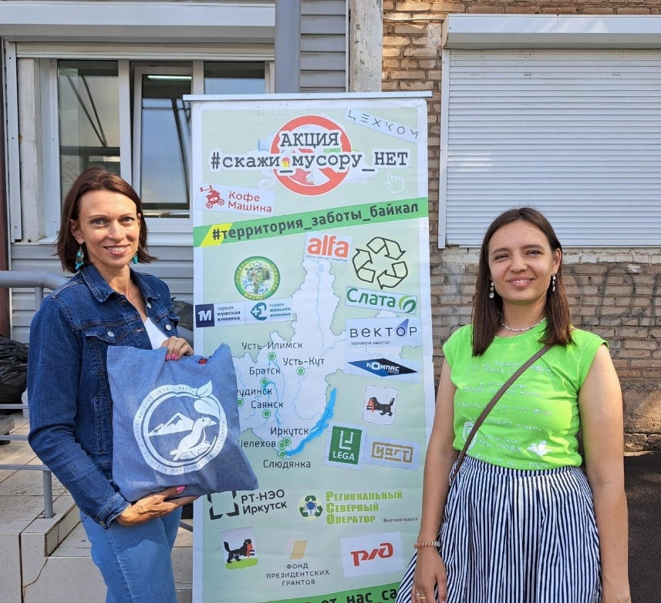
Поощрение участников
!!!! Экологичный подход
Благодарности
Сувенирная продукция (своя/от партнеров)
Сладости
Игрушки для детей (сданные как ненужные, но рабочие)
Скидки, купоны, бонусы (от партнеров)

Slide 21
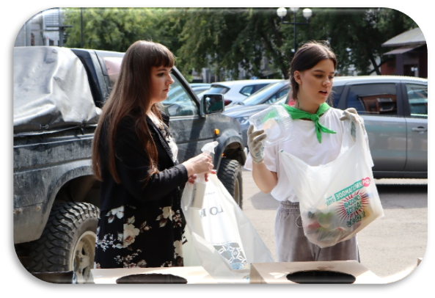
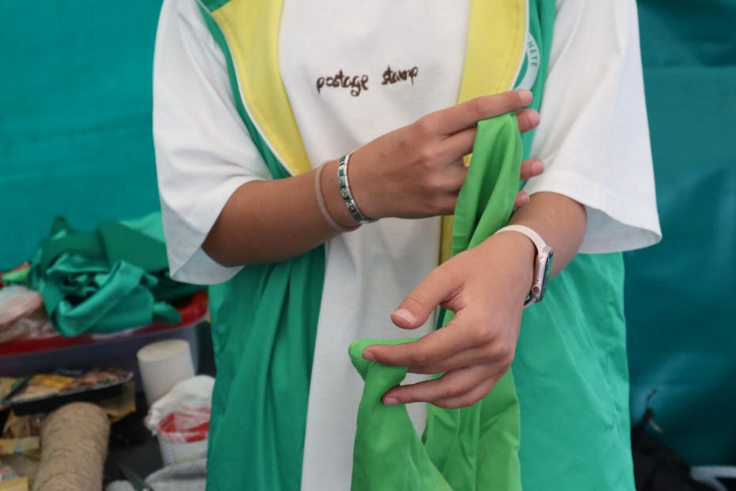
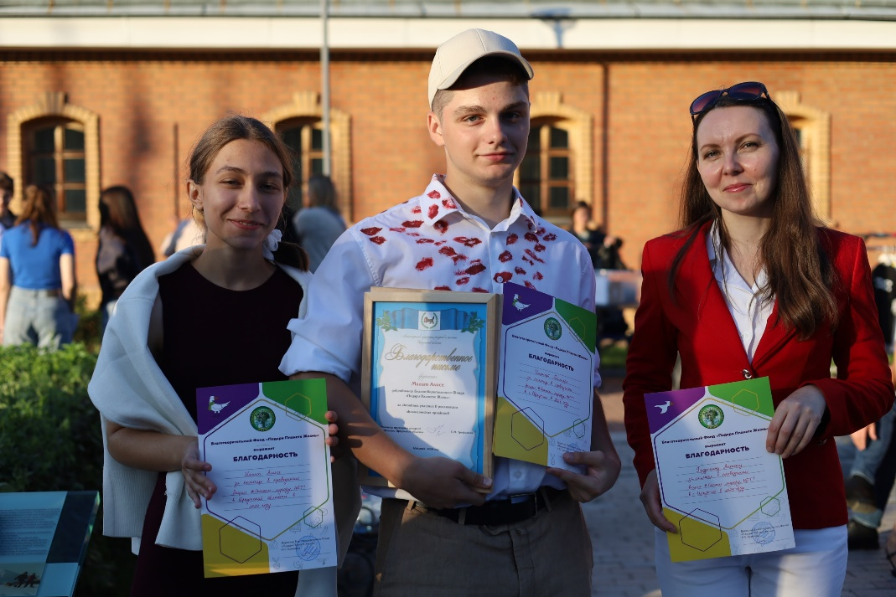
Добровольцы
Инструктаж
Распределение заранее ролей
Отличительные знаки
Питание (никакой одноразовой посуды, одноразовой, не перерабатываемой тары)
Поощрение: благодарности, подарки (по количеству отработанных часов), часы в волонтерских книжках
Верифицированные часы на Добро.ру от БФ ППЖ

Slide 22
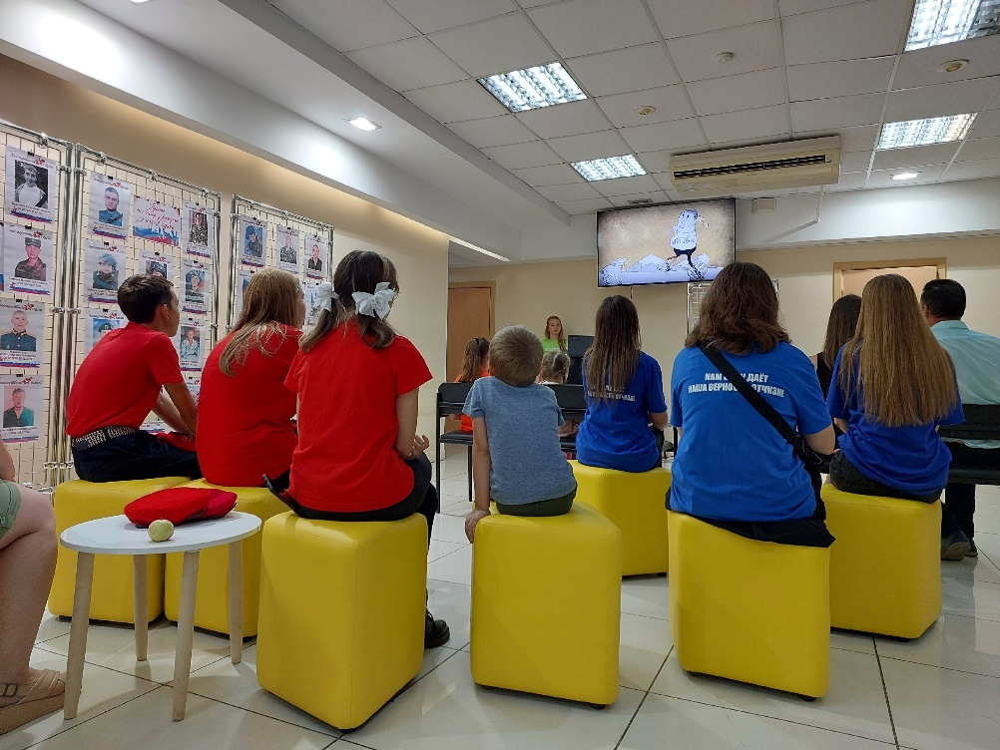
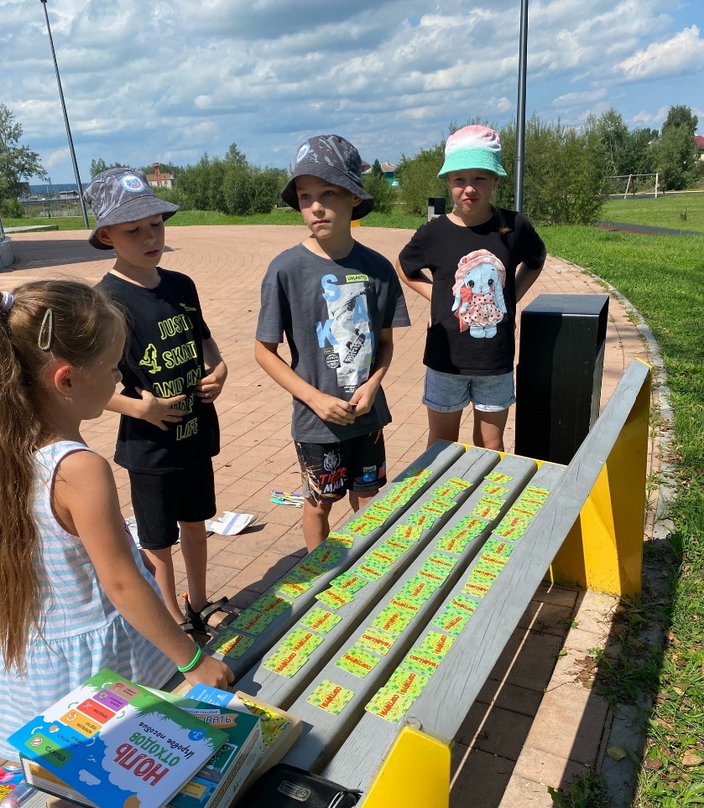
Экопросвещение
Лекции
Видеоролики
Мастер-классы
Игры
Раздаточные материалы
Выставка предметов экологичной жизни (фруктовки, экосумки, многоразовые бутылки, термокружки и тд)

Slide 23
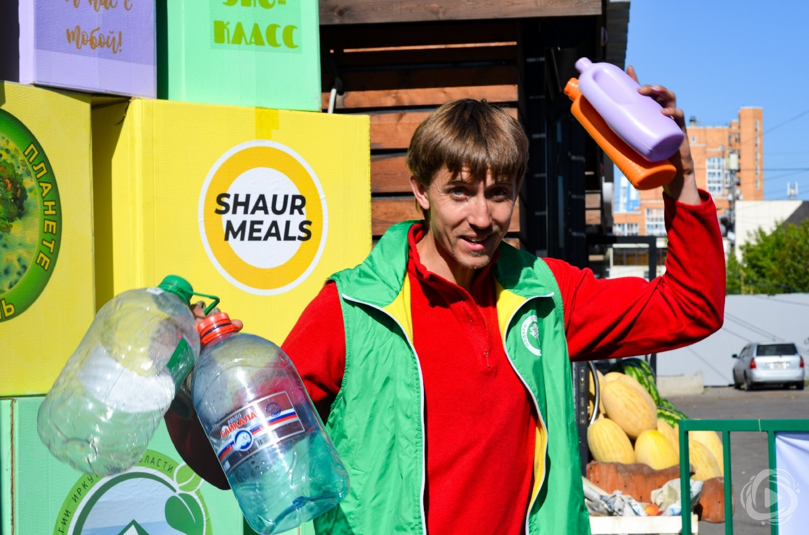
Компоненты успеха
Экологичный подход на всех этапах подготовки и проведения Акции
Полная включенность организатора – вы лично и/или ваша организация также копит и сдаёт вторсырье
Уверенность в том, что собранное вторсырьё отправится по назначению и будет переработано

Slide 24
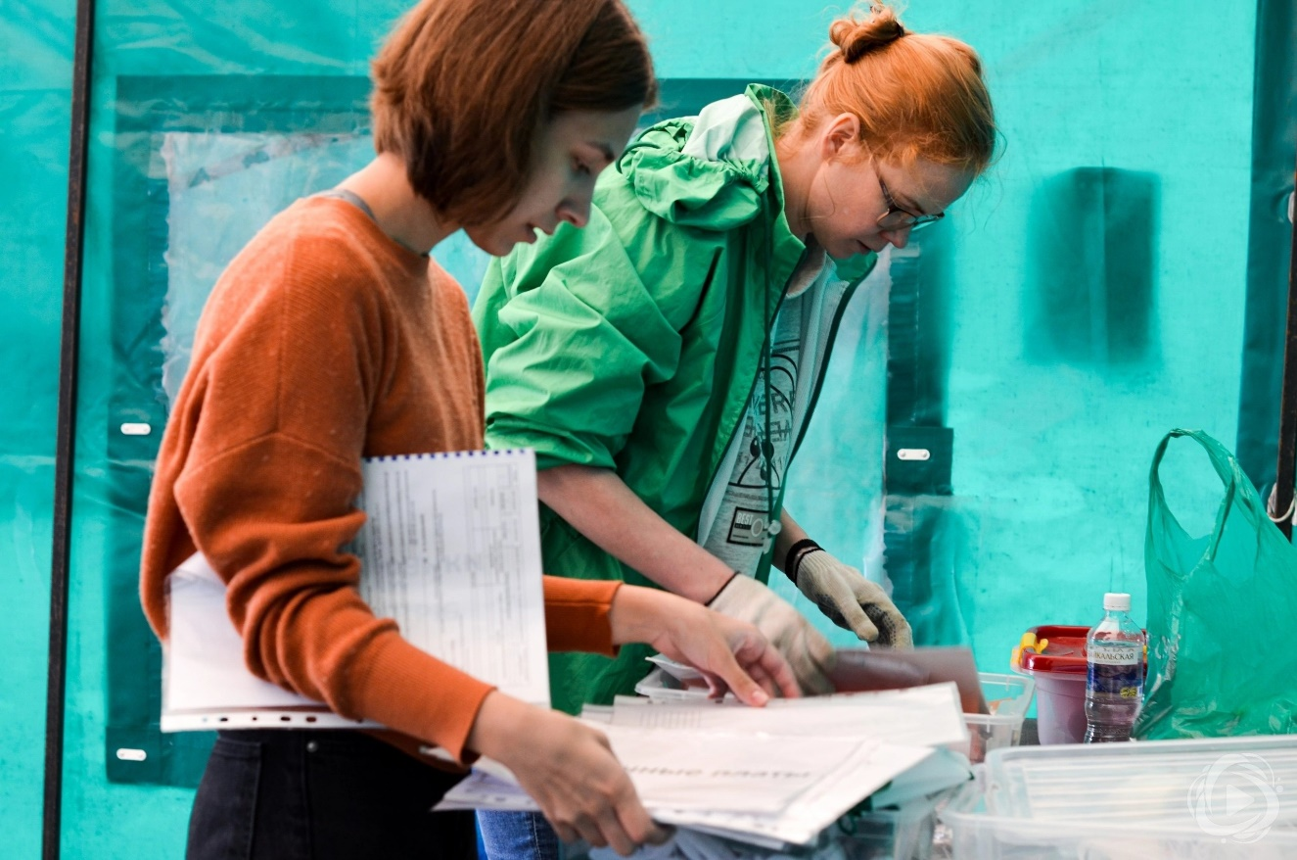
Для участия в конкурсе
До 15 июня оправить план подготовки и проведения вашей Акции на эл. почту по адресу ppj2012@mail.ru
Тема письма – «Акселератор СМН. Конкурс»

Slide 25
План должен содержать:
Организатор Акции, контактная информация (телефон, e-mail)
2. Описание:
- Сроки проведения Акции
- Площадка проведения: адрес, какое учреждение располагается, характеристики места. Его оформление.
Полный перечень фракций для сбора. Пункты приема. Вывоз.
Афиша (готовый макет или текст)
Информирование жителей – PR-программа
Инвентарь (перечень с пометкой о том, что есть в наличии)
- Поощрение участников (каким образом будет осуществлено)
Добровольцы (какое количество, уже набрали или планируете, способы поощрения)
Экопросвещение (из чего будет состоять)
3. Смета Акции с указанием, какую сумму вы запрашиваете.
* Рекомендуемые статьи расходов для запроса:
- транспортные расходы,
- инвентарь,
- сувенирная продукция.

Slide 26
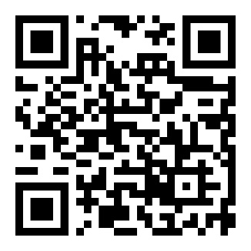
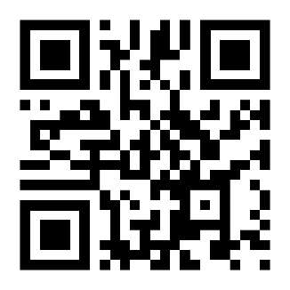
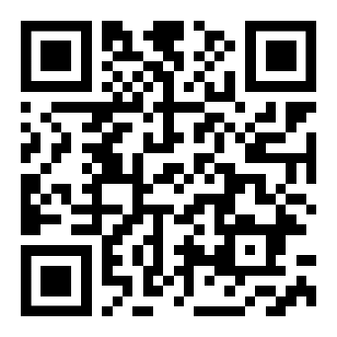

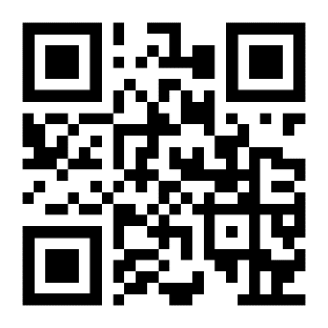
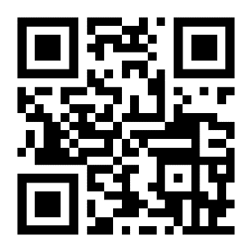
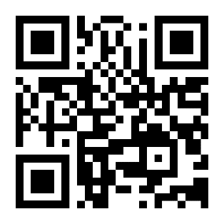
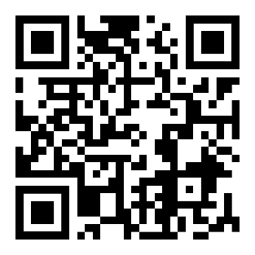
Контактная информация
Сайты
Телефон офиса 8 (3952) 624-919
E-mail: ppj2012@mail.ru
Общий сайт Фонда - https://p-p-j.ru/
Сайт проектов «Культурные коды Иркутска» и «Байкальская эволюция: люди и смыслы» - https://kkirkutsk.ru/
Социальные сети
Вконтакте - https://vk.com/podari_planete?from=groups
Телеграм канал - https://t.me/podari_planete
Одноклассники - https://ok.ru/for.planet
Сайт проекта «Знак экологической культуры Иркутской области» - https://znak-eko.ru/
Сайт проекта «Экомарафон «Зеленый конгресс» - https://greencongress.ru/
Сайт проекта «Мыс Бурхан» - https://burkhan-project.ru/

